Slide 1



MEDIAWIJSHEID EN ICT-VAARDIGHEDEN

Slide 2


MEDIAWIJSHEID EN ICT-VAARDIGHEDEN
Opdracht 1 - schrijf je naam binair (2 lessen)
Het getal 1
Het getal 5

Slide 3


MEDIAWIJSHEID EN ICT-VAARDIGHEDEN
Wat is computational thinking?
Leren denken als een computer.
Zodanig leren denken dat je een probleem kunt oplossen met behulp van ICT.

Slide 4

MEDIAWIJSHEID EN ICT-VAARDIGHEDEN
Heeft iedereen weleens gehoord van een robot?
Wat is een robot?
Wat kan een robot?
Wat doet een robot?
Heb je er weleens een gezien of aangeraakt?
Kan een robot je echt verstaan?
Of moet hij je woorden vertalen naar een taal die hij begrijpt?

Slide 5
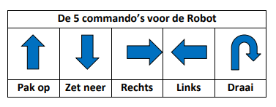
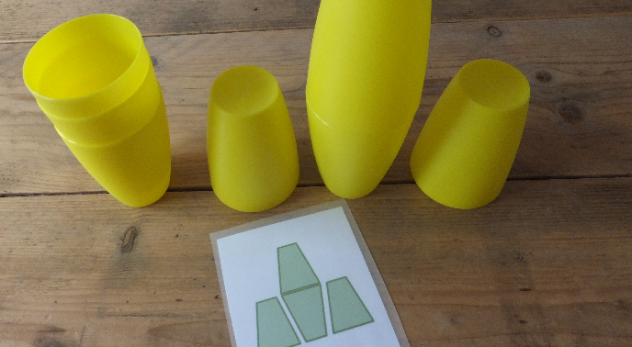
MEDIAWIJSHEID EN ICT-VAARDIGHEDEN
Commando's; wat is dat?
Wat begrijpt een robot wel en niet?
Hoe moet je dus een robot instrueren?

Slide 6

MEDIAWIJSHEID EN ICT-VAARDIGHEDEN
Wat hebben jullie geleerd?
Wat is jullie opgevallen?
Wat vonden jullie moeilijk?
Wat was makkelijk?
Hoe meer bekertjes je hebt/gebruikt hoe langer het programma.
De leerlingen kunnen in hun groepjes ook nabespreken en hierna kort klassikaal reflecteren.

